Slide 1
Portfolio

Slide 2
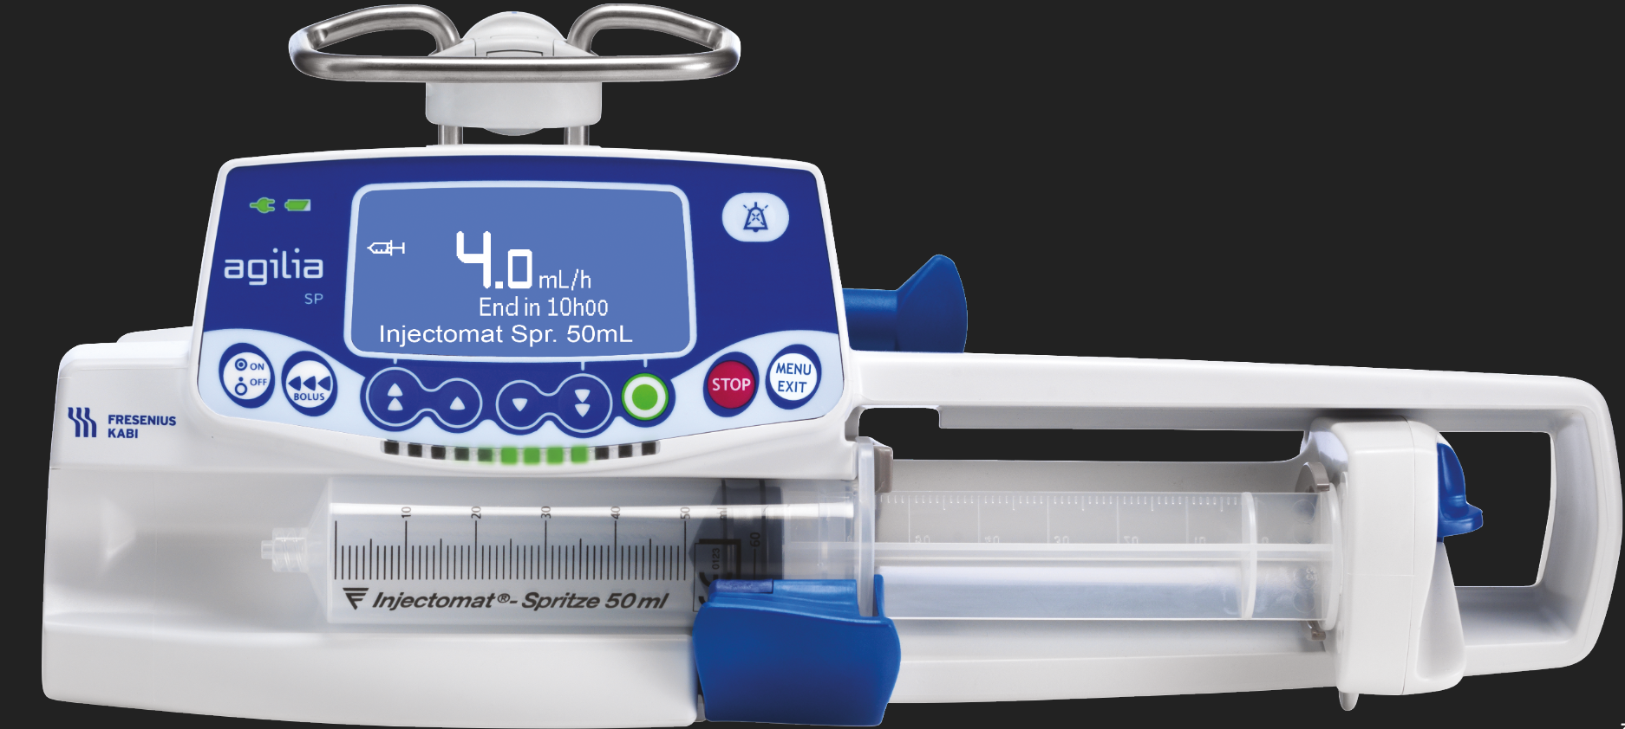
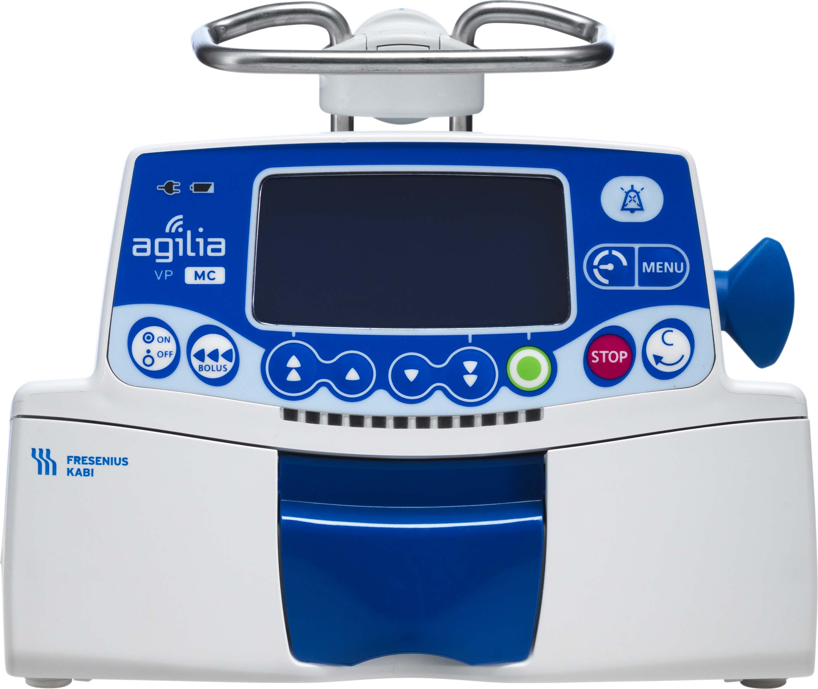
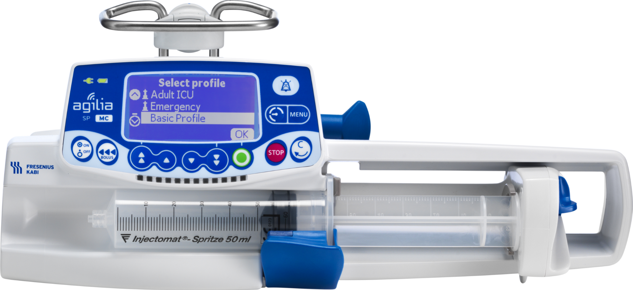
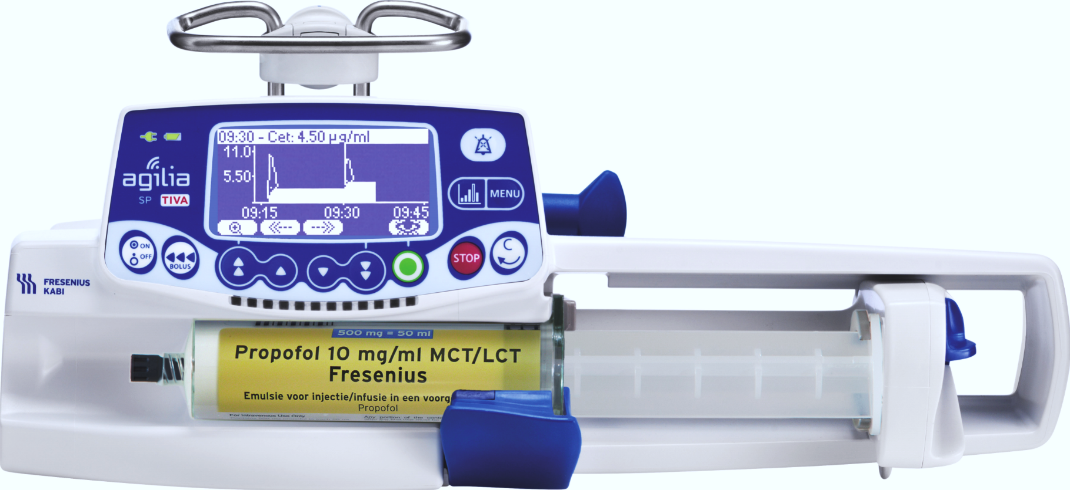
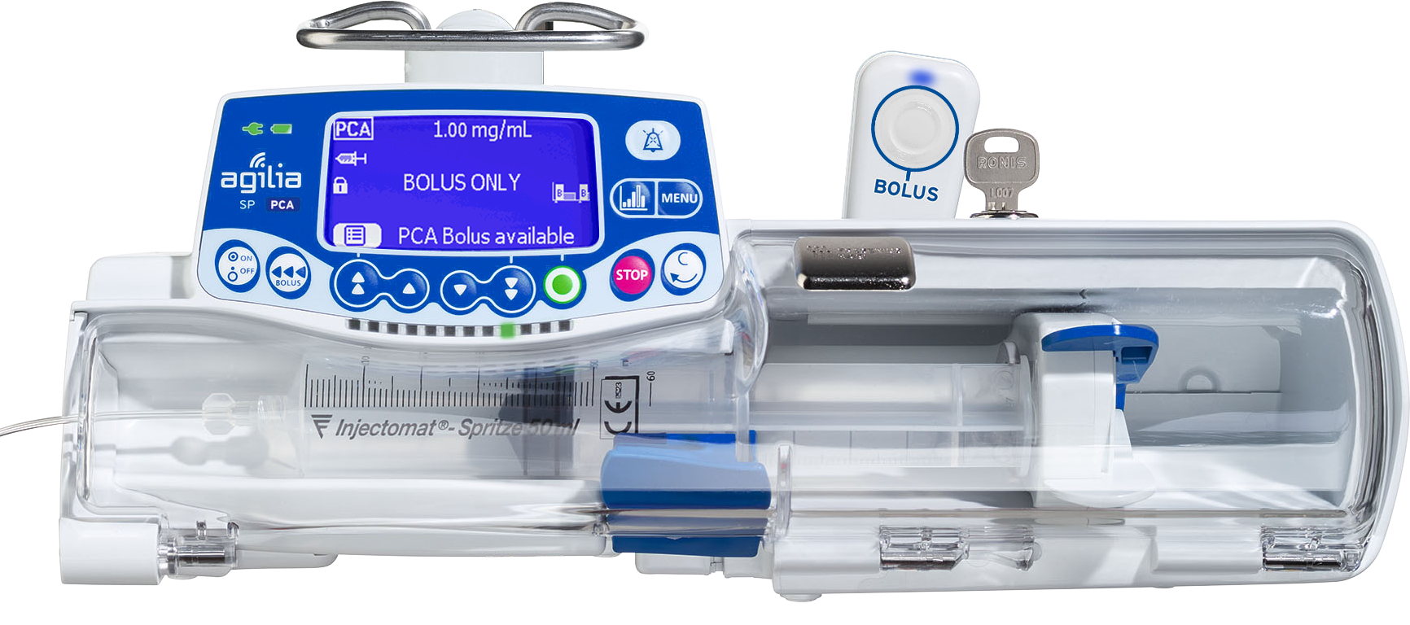
Portfolio Pompes à perfusion
Pompe à perfusion
Temps de programmation court
Paramètres intuitifs
Monitorage clair
Agilia SP / Agilia VP
Agilia SP MC / Agilia VP MC
Agilia SP MC WiFi / Agilia VP MC WiFi
Agilia SP TIVA
Agilia SP TIVA WiFi
Agilia SP PCA WiFi
Pompe à perfusion avancée
Dose rate
Large choix de modes de perfusion
WiFi disponible
Pompe à perfusion pour l’anesthésie
TCI/TIVA
Multiples modèles pharmacocinétiques
Pompe à perfusion pour
l’analgésie contrôlée par le patient
Différentiateurs : Robuste, simple d’utilisation, adapté aux urgences

Slide 3
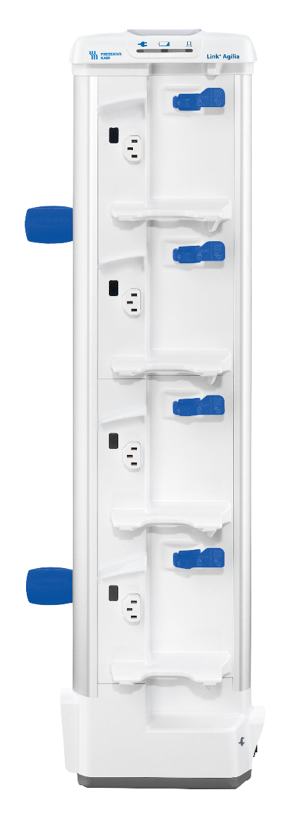
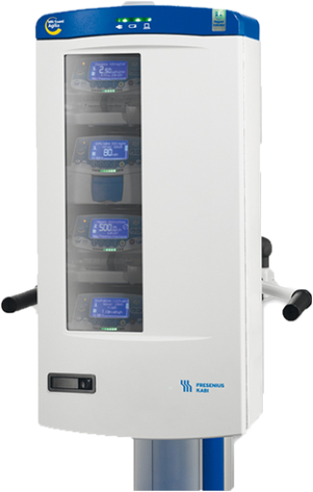
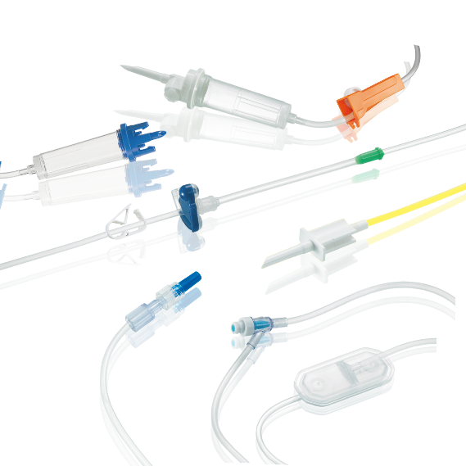
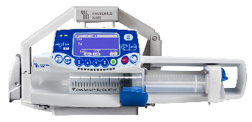
Portfolio Accessoires Agilia
Agilia Link | Centralisation de l’alimentation
Agilia Link+ | | + Connectivité | + Centralisation des alertes
Agilia MRI Guard
Pour une utilisation des pompes en environement IRM
Tubulures
e.g. Volumat lines
Agilia Holder for Ambulance
Pour une utilisation des pompes en ambulance
Taking Agilia everywhere in the hospital, improving the organization and ease of use

Slide 4
Différencier Software pompe et solutions IT
Profil de base
Réglage d'usine, débit de dose/volumique sans limites
Liste des médicaments (Drug List)
Fournit des noms de médicaments, débit de dose/volumique sans limites
Bibliothèque de médicaments (Drug Library)
Fournit des noms de médicaments, les modes de perfusion préprogrammés et des limites associés
Version software (ex:V4.1)
Configuration
Bibliothèque de médicament (MC, optionnel)
VSS (ex 1.2)

Slide 5
Notre suite logiciel : Vigilant Software Suite
Vigilant Master Med:
Logiciel de création de protocoles cliniques- bibliothèque de médicaments et configuration - afin de sécuriser l’administration médicamenteuse
Limite les erreurs d’administrations
Permet de gagner du temps lors de la programmation
Vigilant Insight:
Logiciel d’analyse de la programmation et des évènements
Optimise l’usage des médicaments et des dispositifs dans tous les environnements cliniques
Reporte l’activité du parc installé

Slide 6
Notre suite logiciel : Vigilant Software Suite
Vigilant Bridge:
Module d’intégration des données de perfusion au DPI
Intégration simple avec les systèmes informatiques hospitaliers
Langage standardisé HL7
Vigilant Sentinel:
Supervision à distance des alarmes et statuts de perfusion
Permet d’anticiper les fins des perfusions
Réduit le stress dû aux alarmes
Améliore l’efficacité grâce à la visibilité de l’état de la perfusion

Slide 7
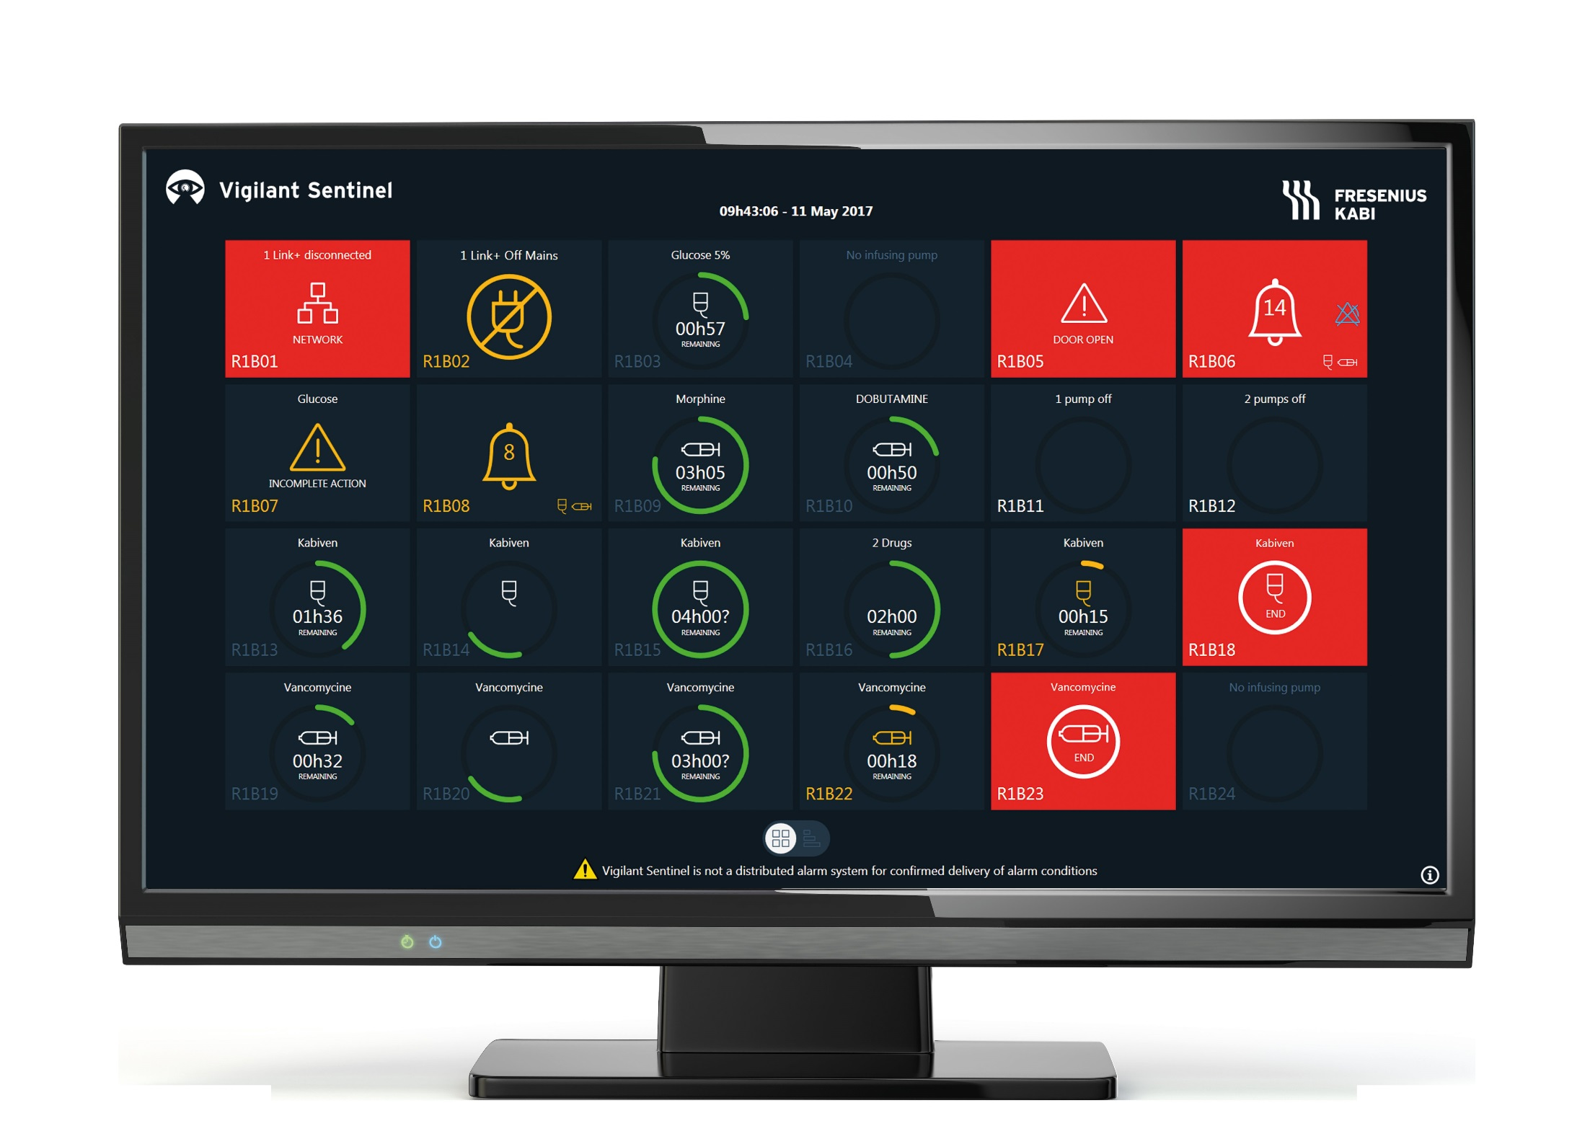

Slide 8
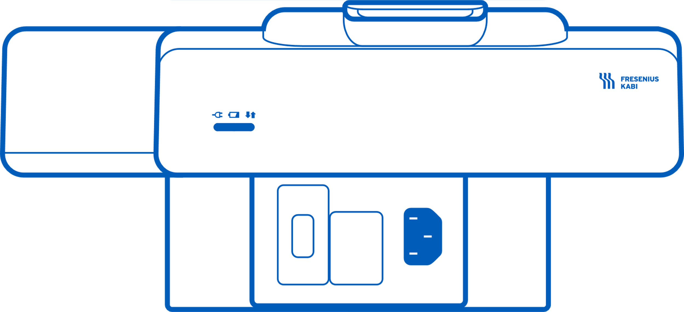
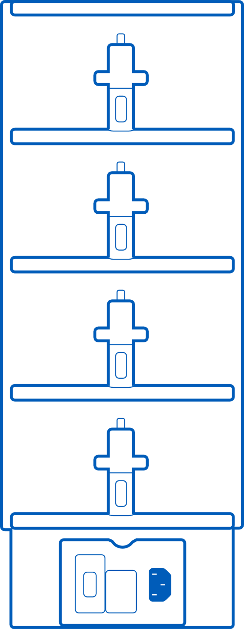
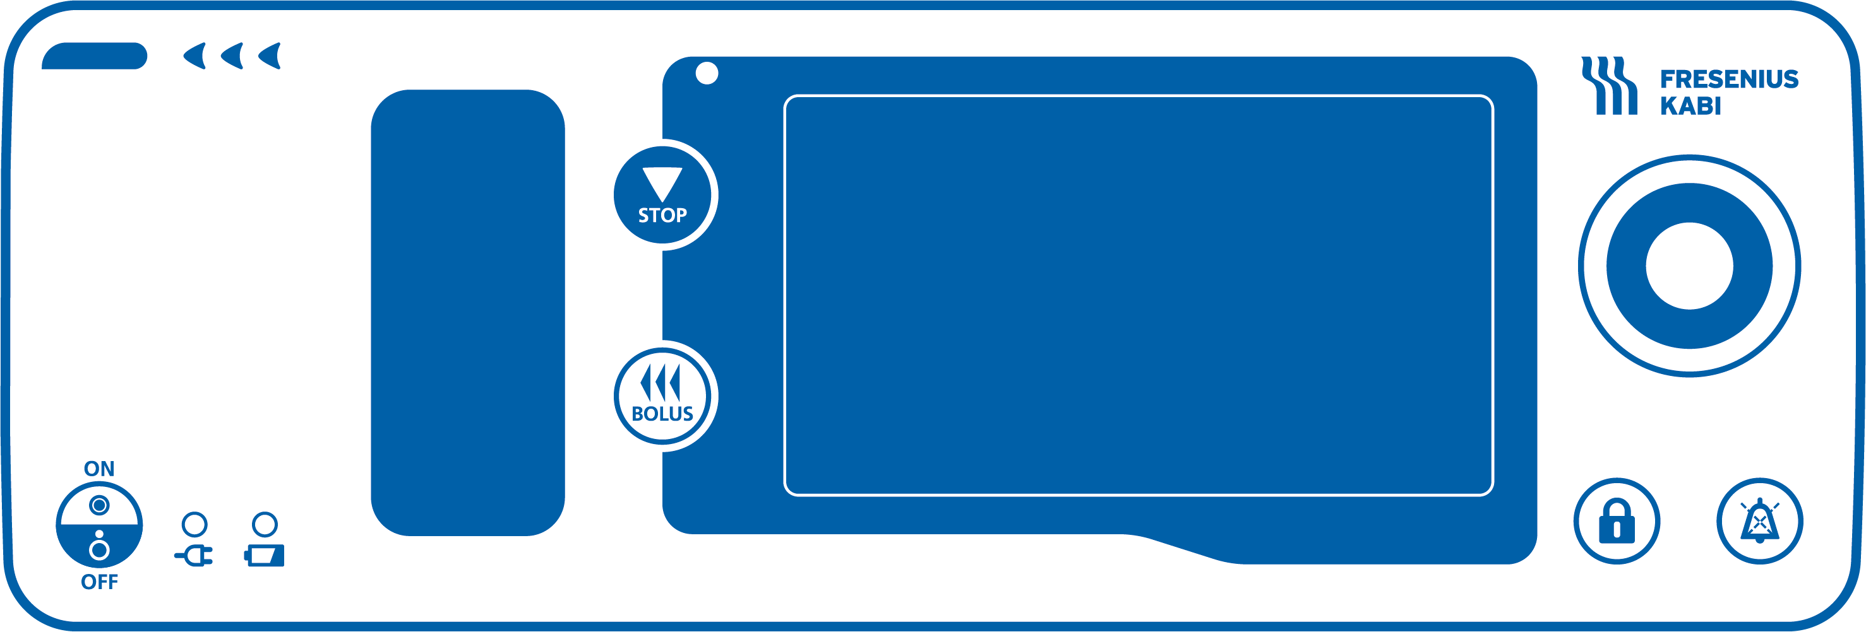
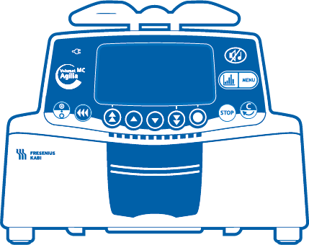
Différencier ses produits : le positionnement
Prix
Emergency
Elevé
Pour des besoins
de fonctionnalités
plus avancées
(réanimation, bloc)
Operating Room
Transport
General wards
MASS CALCULATION
Répond aux besoins de 80% des services hospitaliers
Ambulatory
ICU/NICU
STANDARD
Répond aux besoins
de base por un bas prix.
Homecare
Performances
Faible
Elevé

